Slide 1
计算机网络课程设计
----基于IIS+Ngrok的Web服务器配置与管理
作者：2019级计算机科学与技术2班
刘嘉豪、吴奇隆

Slide 2
一、分工情况 二、技术选型 三、报文交互分析 四、系统功能演示

Slide 3
分工
共同完成了大部分功能的前端和后端代码的开发
刘嘉豪：负责websocket和webRTC的大部分代码实现
吴奇隆: 负责聊天功能的部分接口,IIS服务器部署以及抓包分析和PPT的制作

Slide 4
数据库、后端框架、前端框架、服务器
Mysql
SpringBoot、
mybatis
Vue.js、LayUi
Echarts
TOMCAT、ISS

Slide 5
DBMS选型
MySQL是一个 关系型数据库管理系统 ， 由瑞典MySQL AB 公司开发，属于 Oracle 旗下产品。. MySQL 是最流行的 关系型数据库管理系统 之一，在 WEB 应用方面，MySQL是最好的 RDBMS (Relational Database Management System，关系数据库管理系统) 应用软件之一。. MySQL是一种关系型数据库管理系统，关系数据库将数据保存在不同的表中，而不是将所有数据放在一个大仓库内，这样就增加了速度并提高了灵活性。. MySQL所使用的 SQL 语言是用于访问 数据库 的最常用标准化语言。

Slide 6
采用的编程语言及框架
使用了JAVA、HTML、CSS、JavaScrip作为本系统中使用的编程语言，SpringBoot、Mybatis作为后端框架，Vue.js、layui、Echarts作为前端框架，Tomcat、ISS作为Web服务器。
SpringBoot、Mybatis是当前最流行的java企业级开发框架组合之一，广泛运用在大中小型互联网企业的生产环境中，是业界广泛认可的生产技术，故本系统使用其作为后端框架。
Vue.js和layui是当前最流行的Javascript前端框架的代表，运用在绝大多数的Web网页之中，有着极高的行业认可度，故本系统使用其作为前端框架。

Slide 7
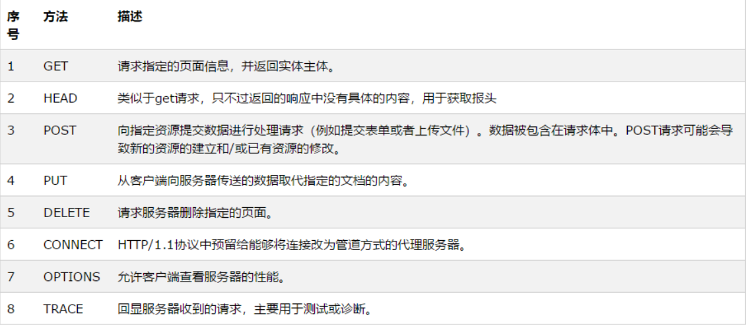
Restful
Web开发的过程中，最常用的是GET和POST。
GET和POST请求方式的区别：
1. get请求参数是直接显示在地址栏的，而post在地址栏不显示。
2. get方式不安全，post安全。
3. get请求参数是有长度限制的，post没有长度限制。

Slide 8
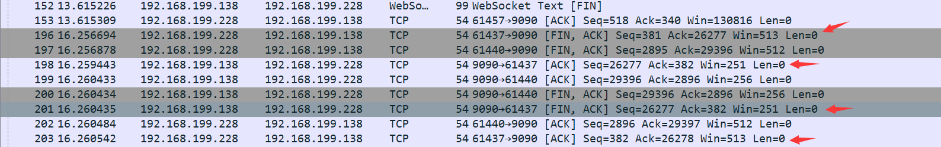
TCP建立连接和关闭连接时的三次握手和四次挥手

Slide 9
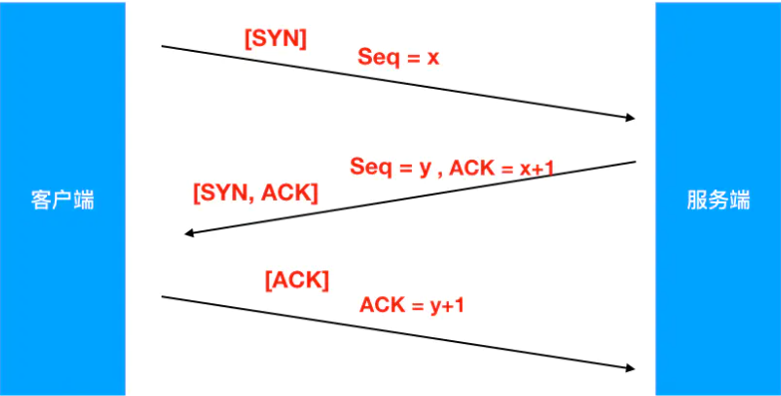
三次挥手的原理
第一次握手当客户端想与服务器建立连接的时候，会发送一个请求连接的报文，此报文首部中的SYN=1(PS:TCP规定,SYN = 1的报文段不能携带数据,并且需要消耗一个序号),同时随机生成初始序列号seq=x,客户端进入了SYN-SENT(同步以发送状态)。
第二次握手服务器接收到客户端发送的连接请求报文后，如果同意连接，则发出确认报文，其中确认报文段中SYN=1,ACK=1,同时随机初始化一个序列号seq=y,确认号ack=x+1，而且服务器也进入SYN_RCVD(同步接收状态）；
第三次握手客户端接收到确认报文后，还需要向服务器发出确认报文。确认报文的ACK=1，ack=y+1，此时，TCP连接建立成功，客户端进入ESTABLISHED（已建立连接）状态。

Slide 10
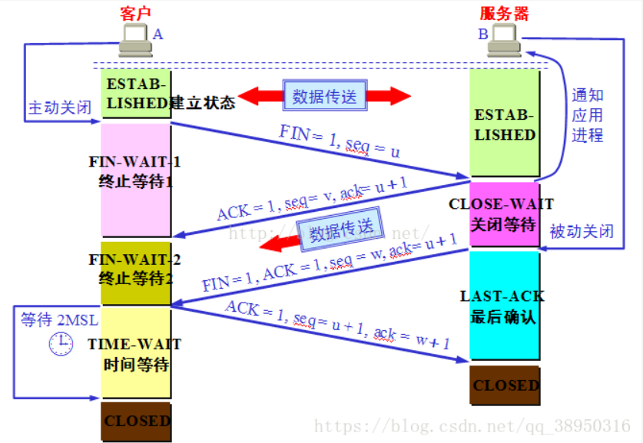
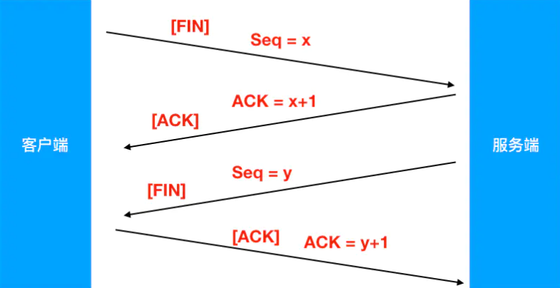
四次挥手原理
第一次分手：客户端向服务器发出连接释放报文(PS:释放报文的首部为FIN=1，序列号为seq=u，不携带数据，也要消耗一个序号)，并且停止发送数据,此时，客户端进入FIN-WAIT-1（终止等待1）状态
第二次分手：服务器接收到释放报文后，发出确认报文（ACK=1,ack=u+1,序列号为seq=v），服务器就进入了CLOSE-WAIT（关闭等待）状态。TCP服务器会通知高层的应用进程，客户端向服务器的方向就释放了，这时候处于半关闭状态，即客户端已经没有数据要发送了，但是服务器若发送数据，客户端依然要接受。这个状态还要持续一段时间，也就是整个CLOSE-WAIT状态持续的时间。客户端收到服务器的确认请求后，此时，客户端就进入FIN-WAIT-2（终止等待2）状态，等待服务器发送连接释放报文（在这之前还需要接受服务器发送的最后的数据）。
第三次分手：服务器向客户端发出连接释放报文(PS:释放报文的首部为FIN=1，ack=u+1,序列号为seq=w)，服务器就进入了LAST-ACK（最后确认）状态，等待客户端发送确认报文。
第四次分手：客户端收到服务器的连接释放报文后，发出确认报文（PS:ACK=1，ack=w+1，序列号为seq=u+1），此时，客户端就进入了TIME-WAIT（时间等待）状态。注意此时TCP连接还没有释放，必须经过2∗MSL（最长报文段寿命）的时间后，当客户端撤销相应的TCB后，才进入CLOSED状态。服务器只要收到了客户端发出的确认，立即进入CLOSED状态。

Slide 11
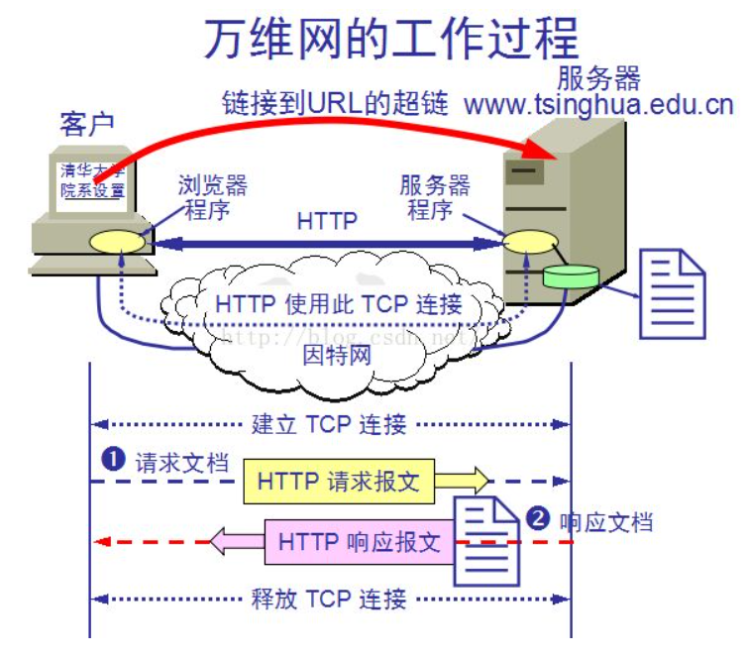
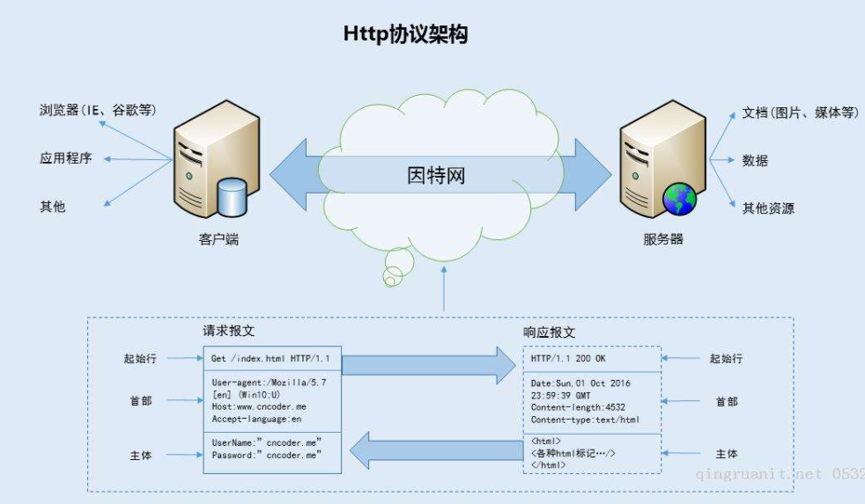
HTTP报文交互过程

Slide 12
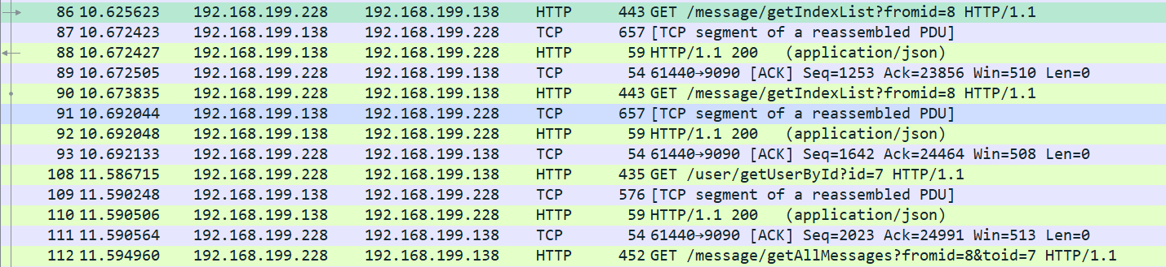
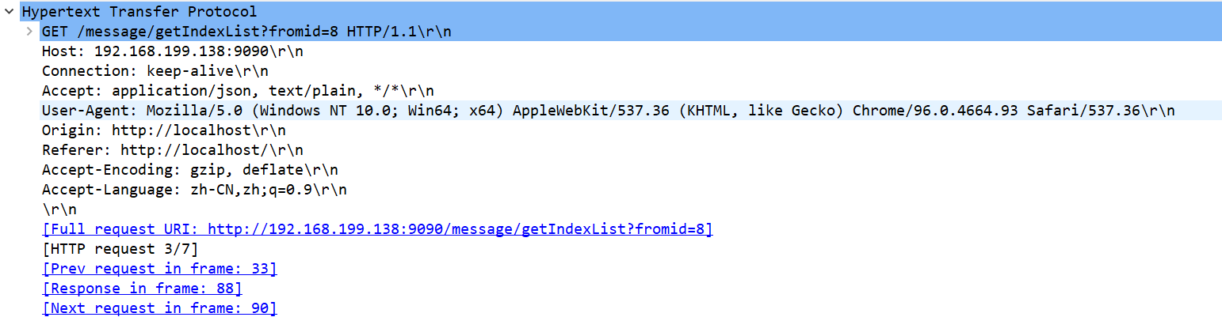
客户端与服务器交互的HTTP报文

Slide 13
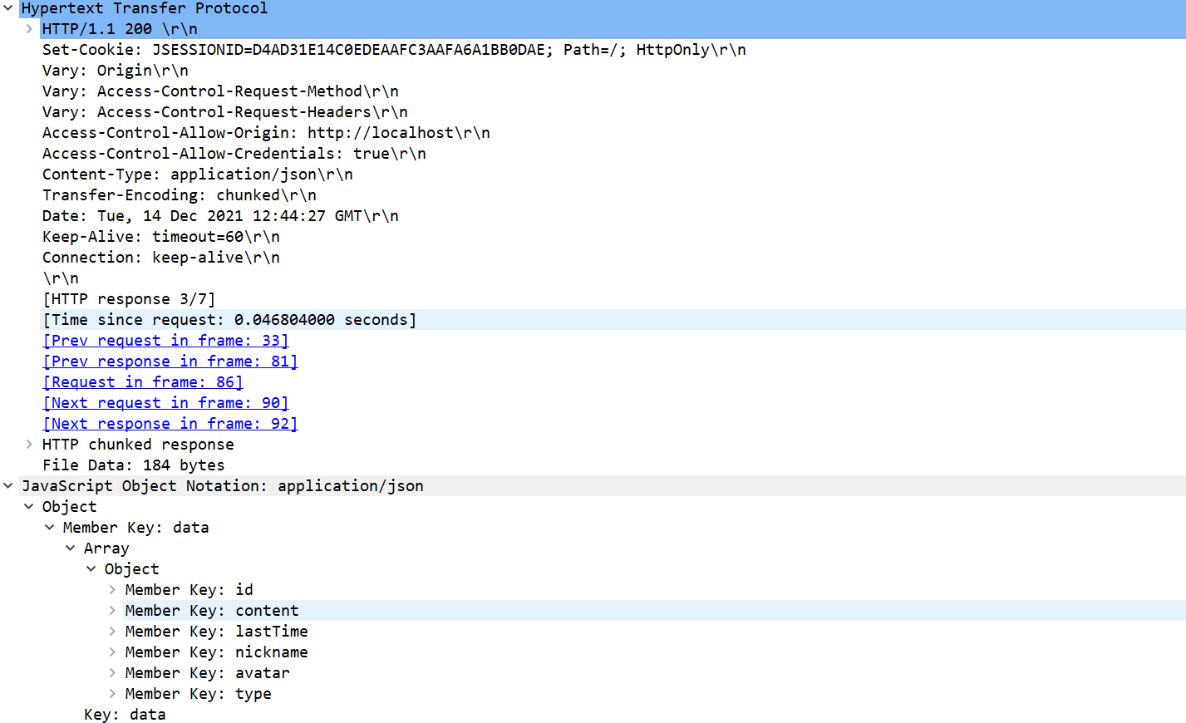

Slide 14
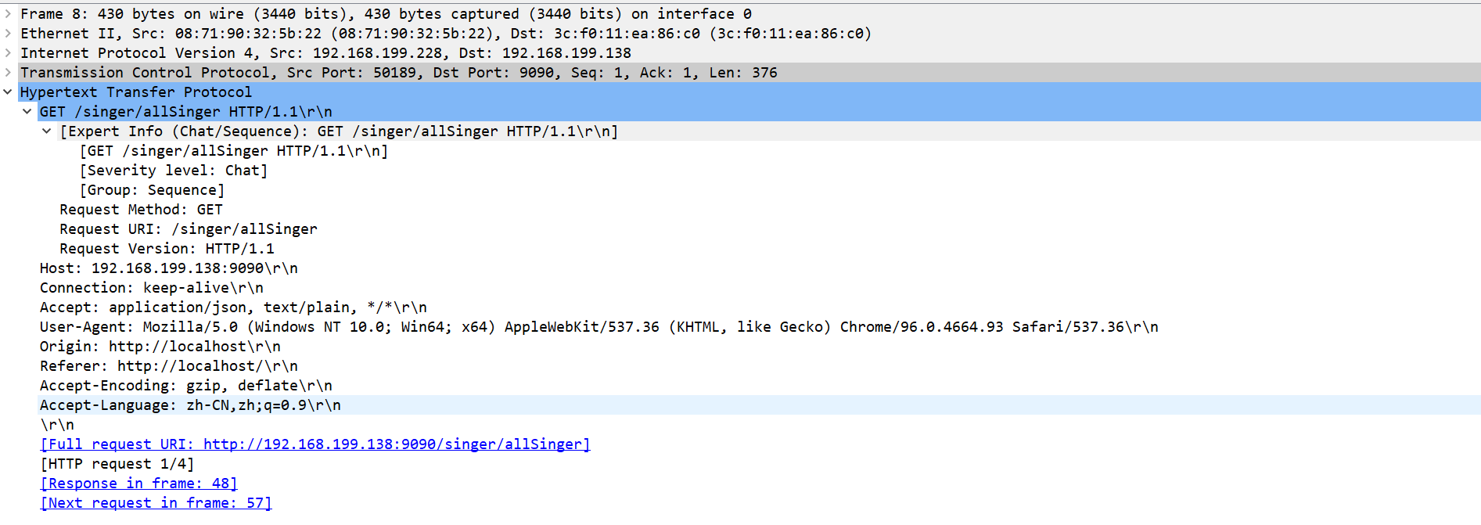
客户端与服务器交互的HTTP报文

Slide 15
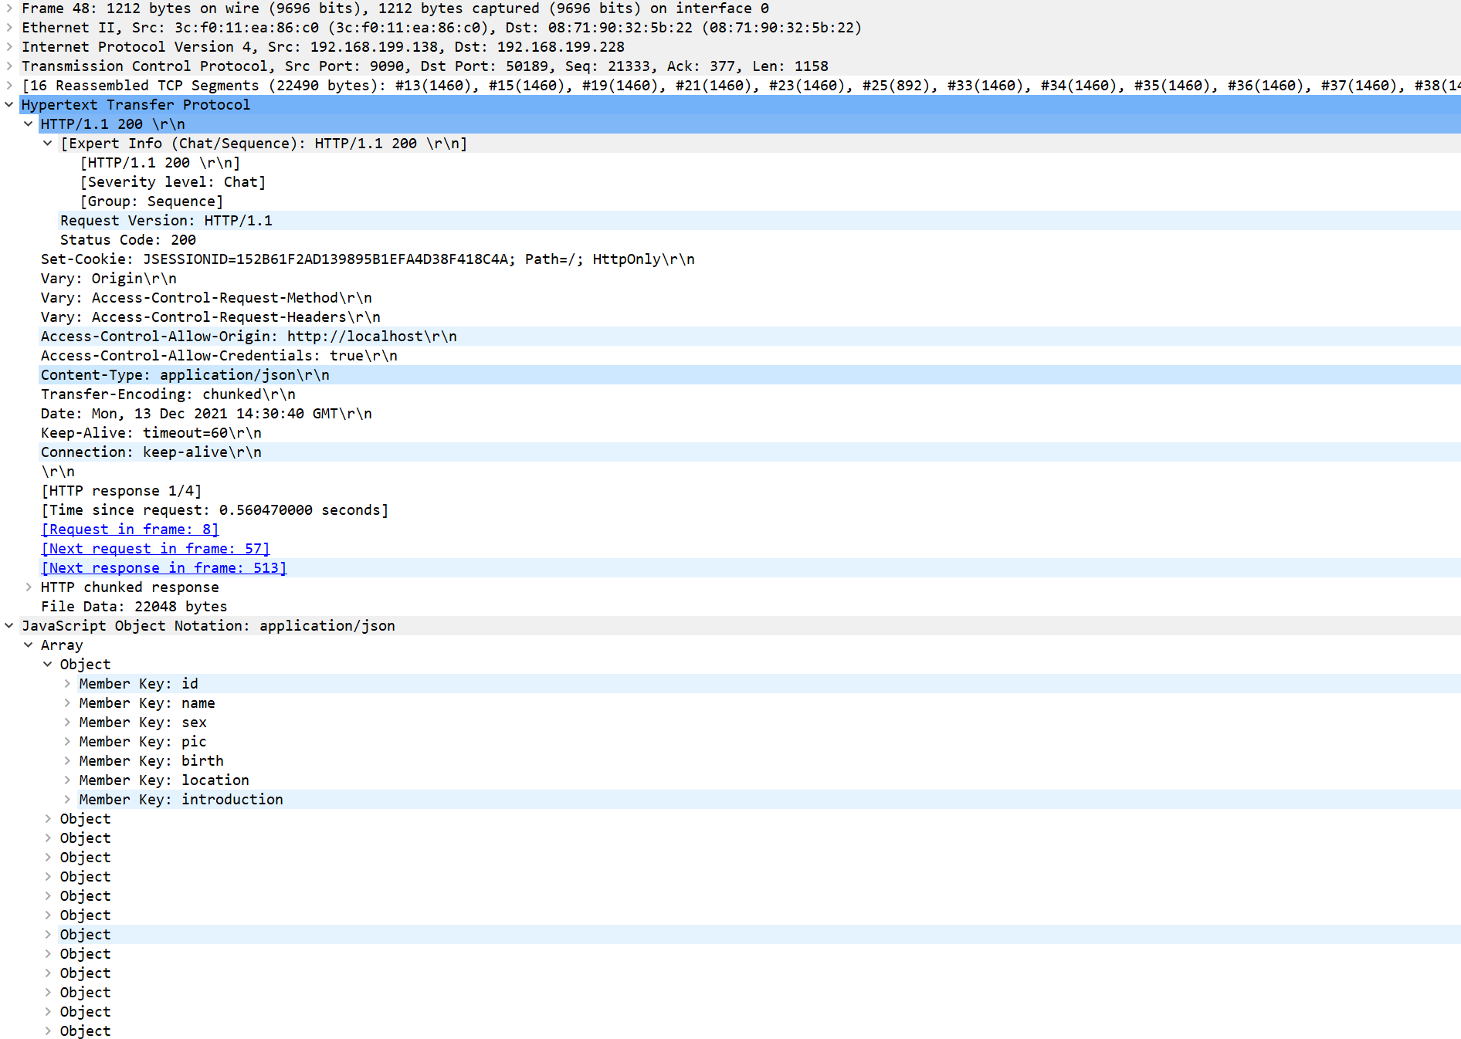

Slide 16
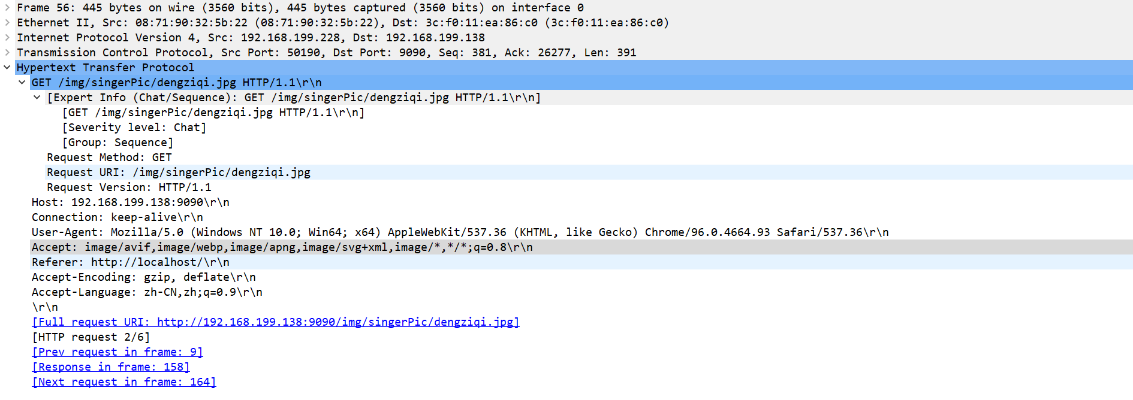
图片内容的http交互

Slide 17
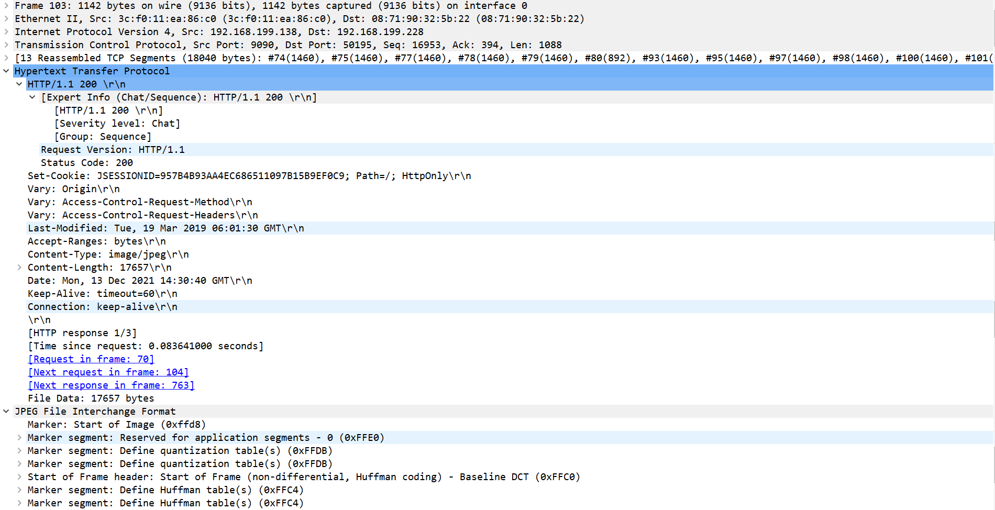

Slide 18
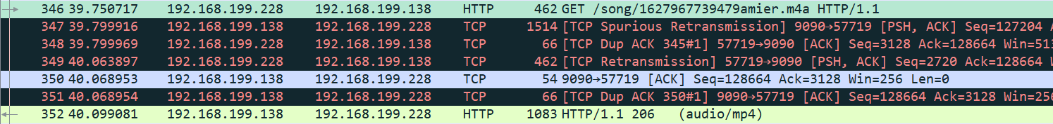
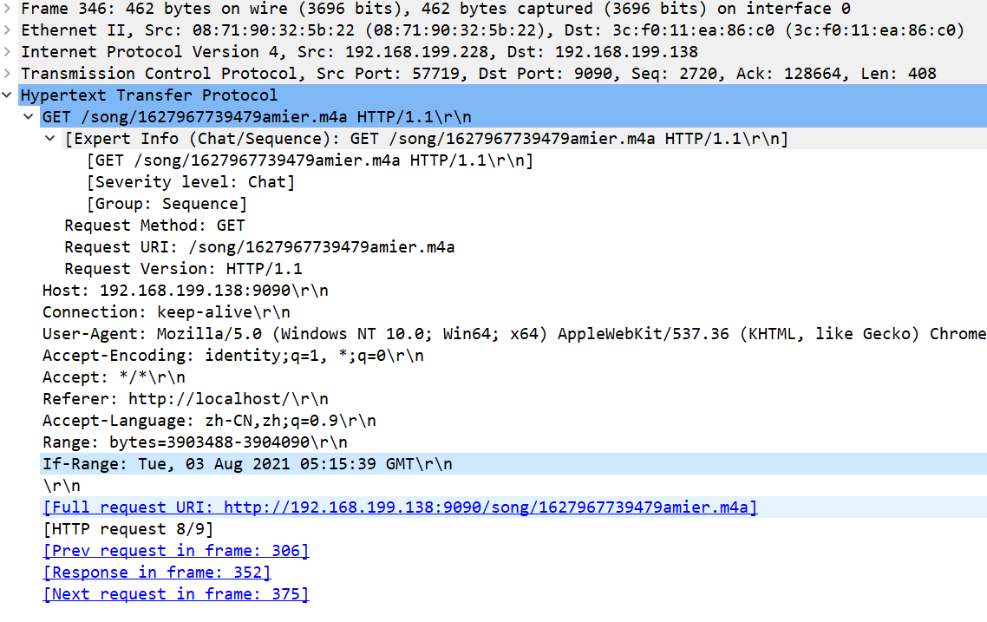
视频音频内容的http交互

Slide 19
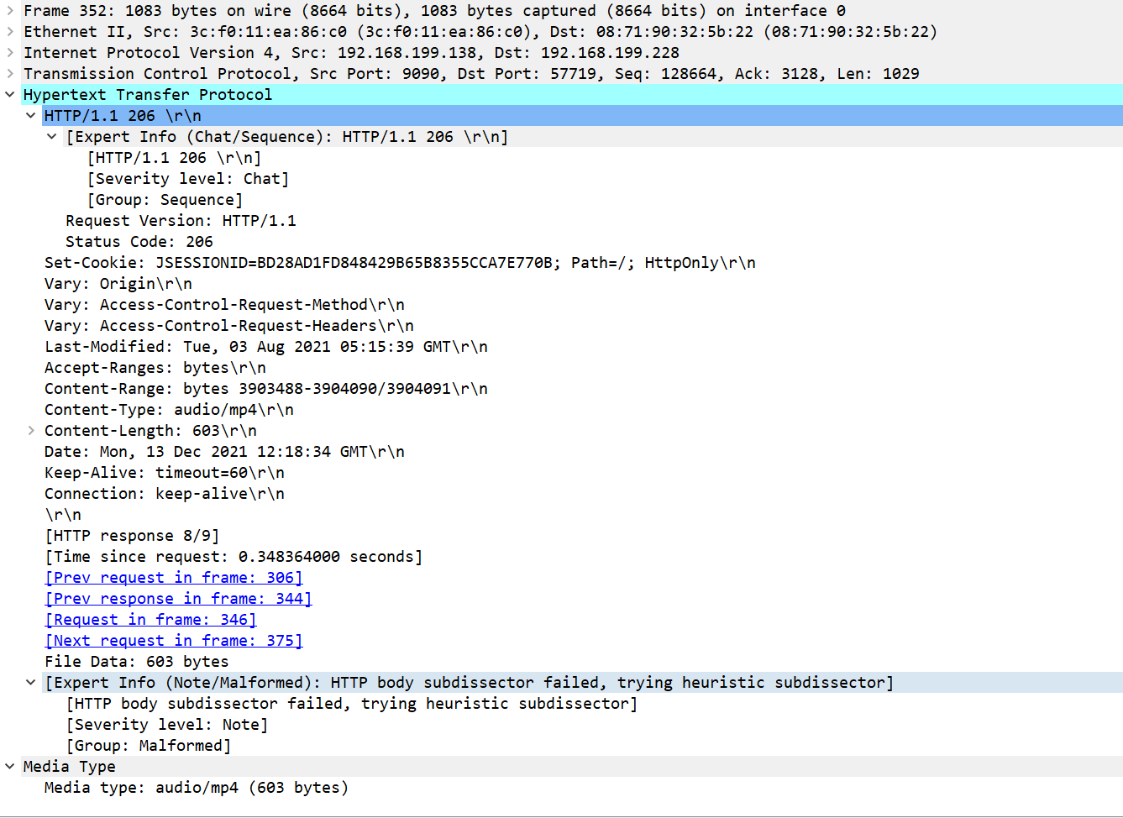

Slide 20
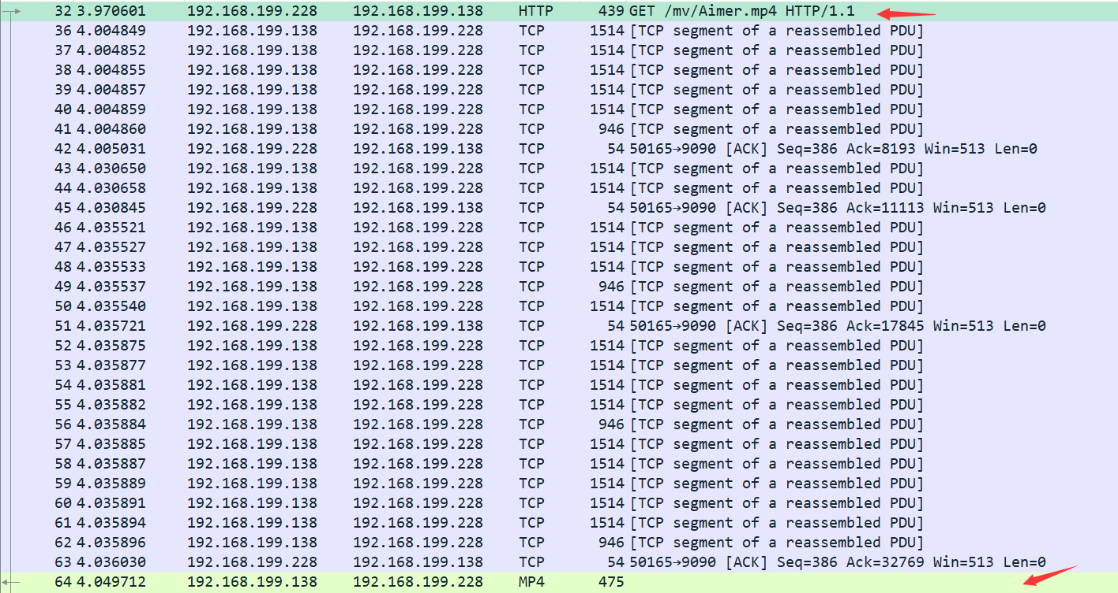
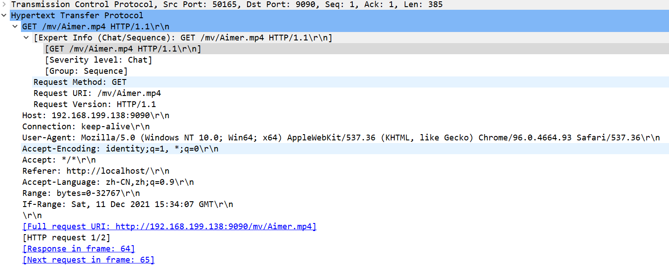

Slide 21
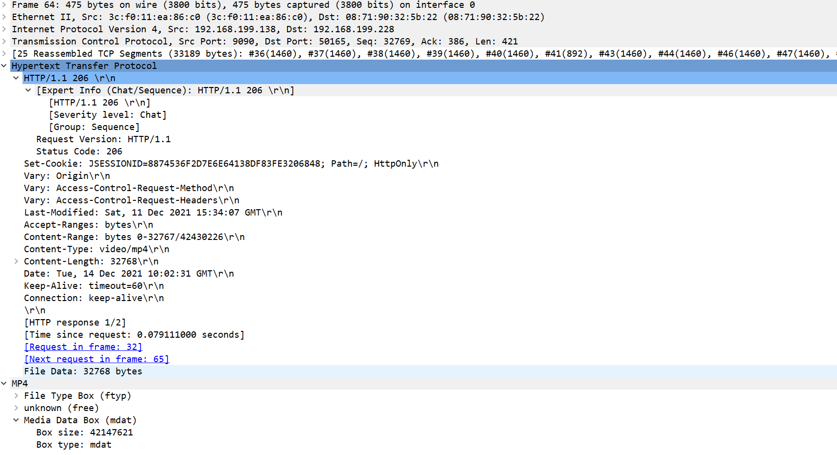

Slide 22
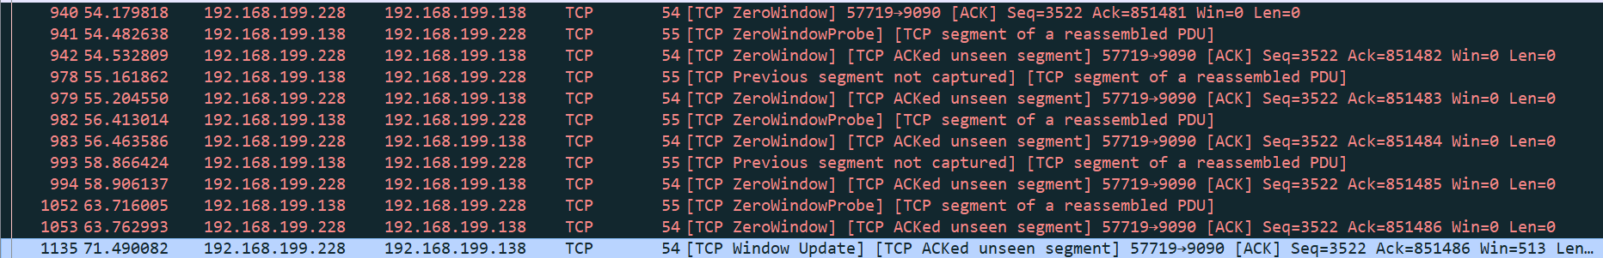
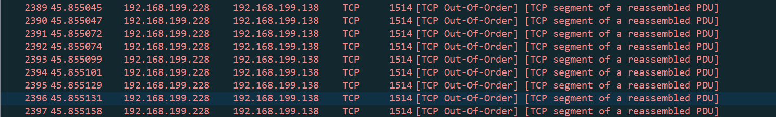
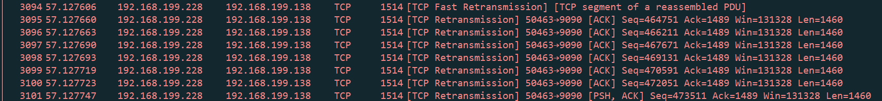
TCP乱序
TCP重传
[TCP Window Full]: 是指的发送端发送的数据已经达到的接受窗口的上限。继而停止发送，等待新的接收窗口的通告。（此时是客户端进行消息通信发送大文件时产生）
[TCP ZeroWindow]：表示接收方的缓存已满无法接收数据（零窗口事件）
[TCP ZeroWindowProbe]：零窗口探测包。服务器端接收到零窗口以后进入僵持状态，冻结所有和连接有关的计时器，并且周期性的发送直到接收者的窗口打开。
[TCP Window Update]：缓冲区已释放为所示的大小，因此请恢复传输。

Slide 23
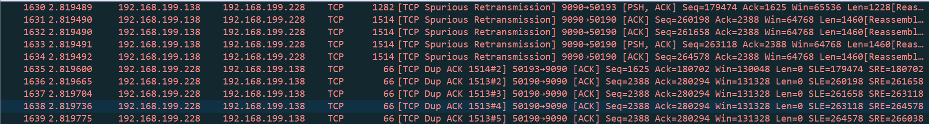
TCP分片
[TCP Spurious Retransmission]tcp虚假重传：
指实际上并没有超时，但看起来超时了，导致虚假超时重传的原因有很多种：
例如：对于部分移动网络，当网络发生切换时会导致网络延时突增
[TCP dup ack XXX#X]重复应答：
[TCP Previous segment not captured]：前置分组未到达
TCP快速重传

Slide 24
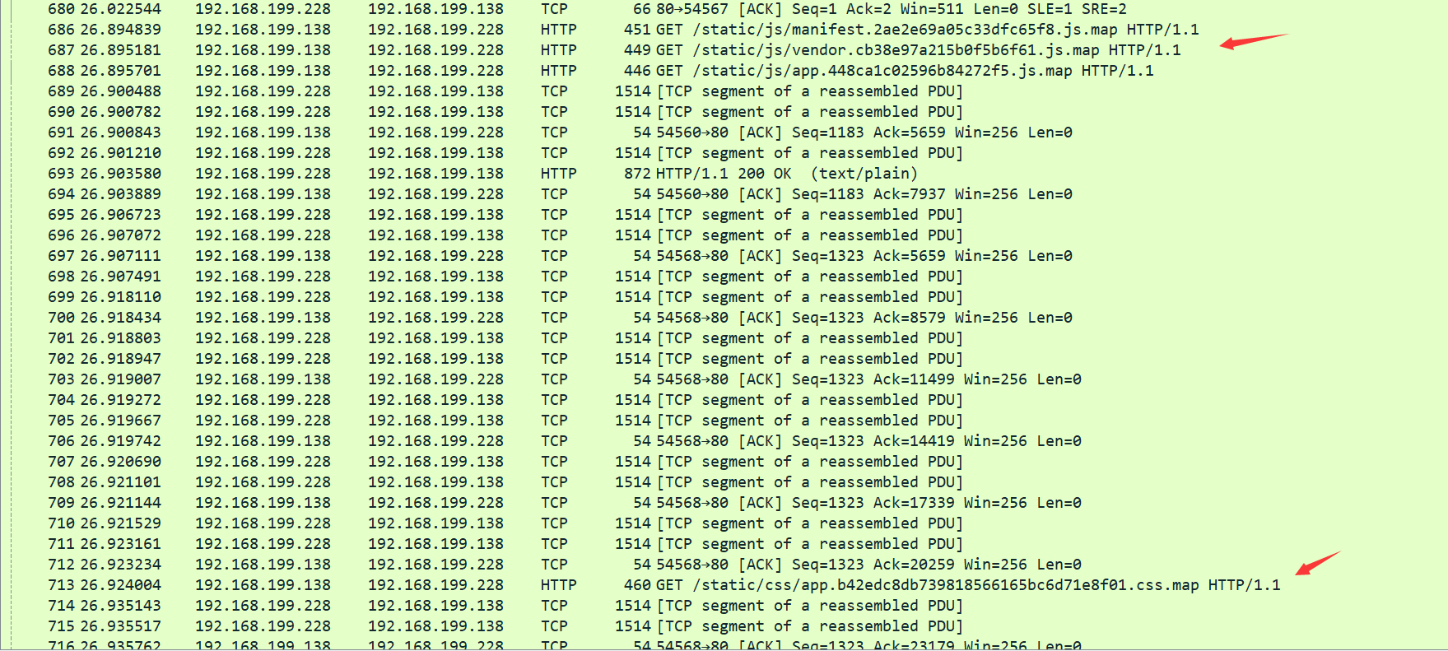
通过get方式请求js和css等静态页面文件

Slide 25
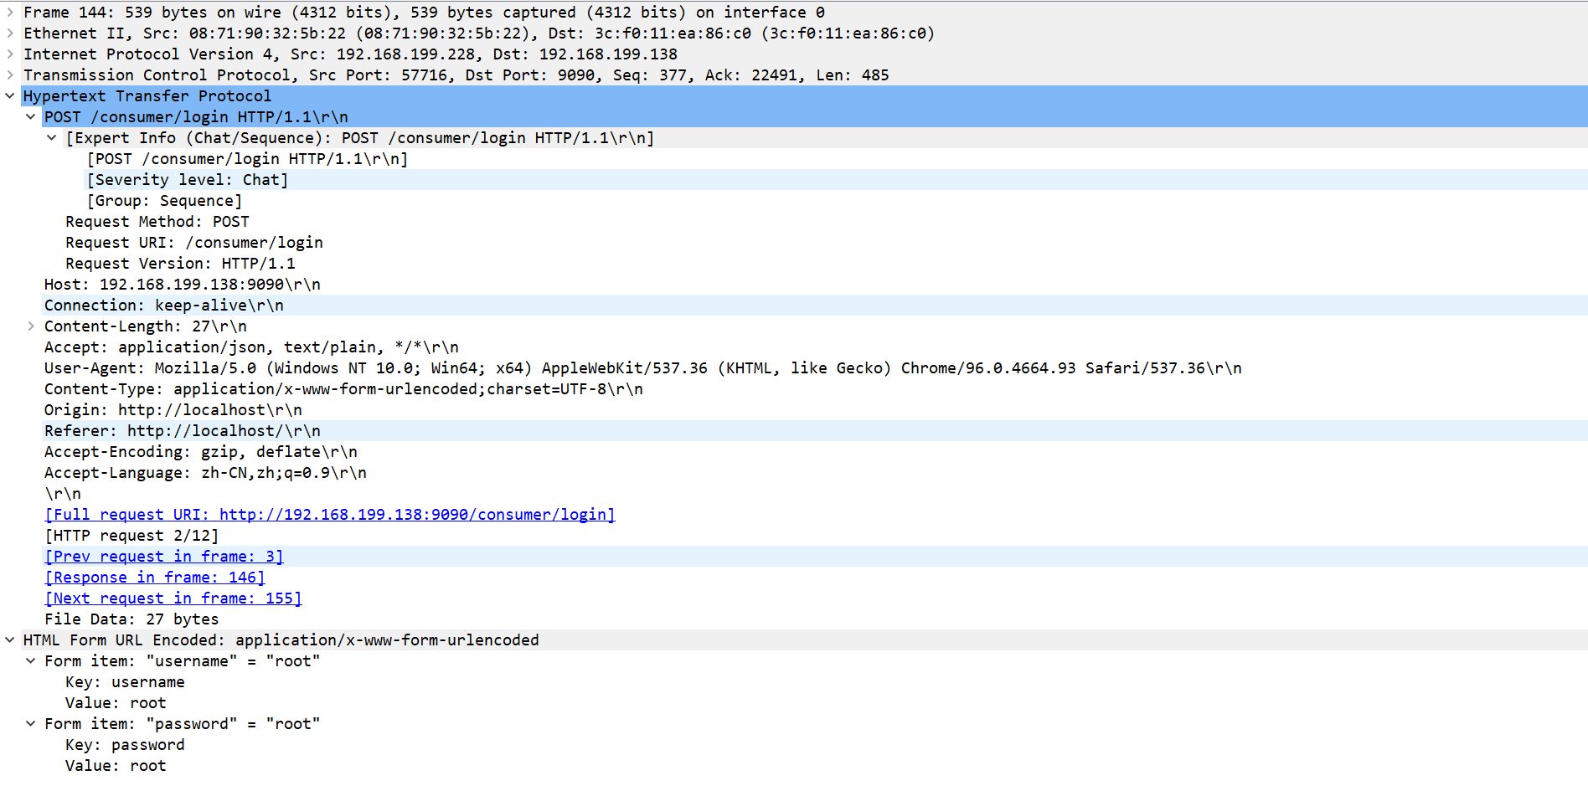
登录时的http交互

Slide 26
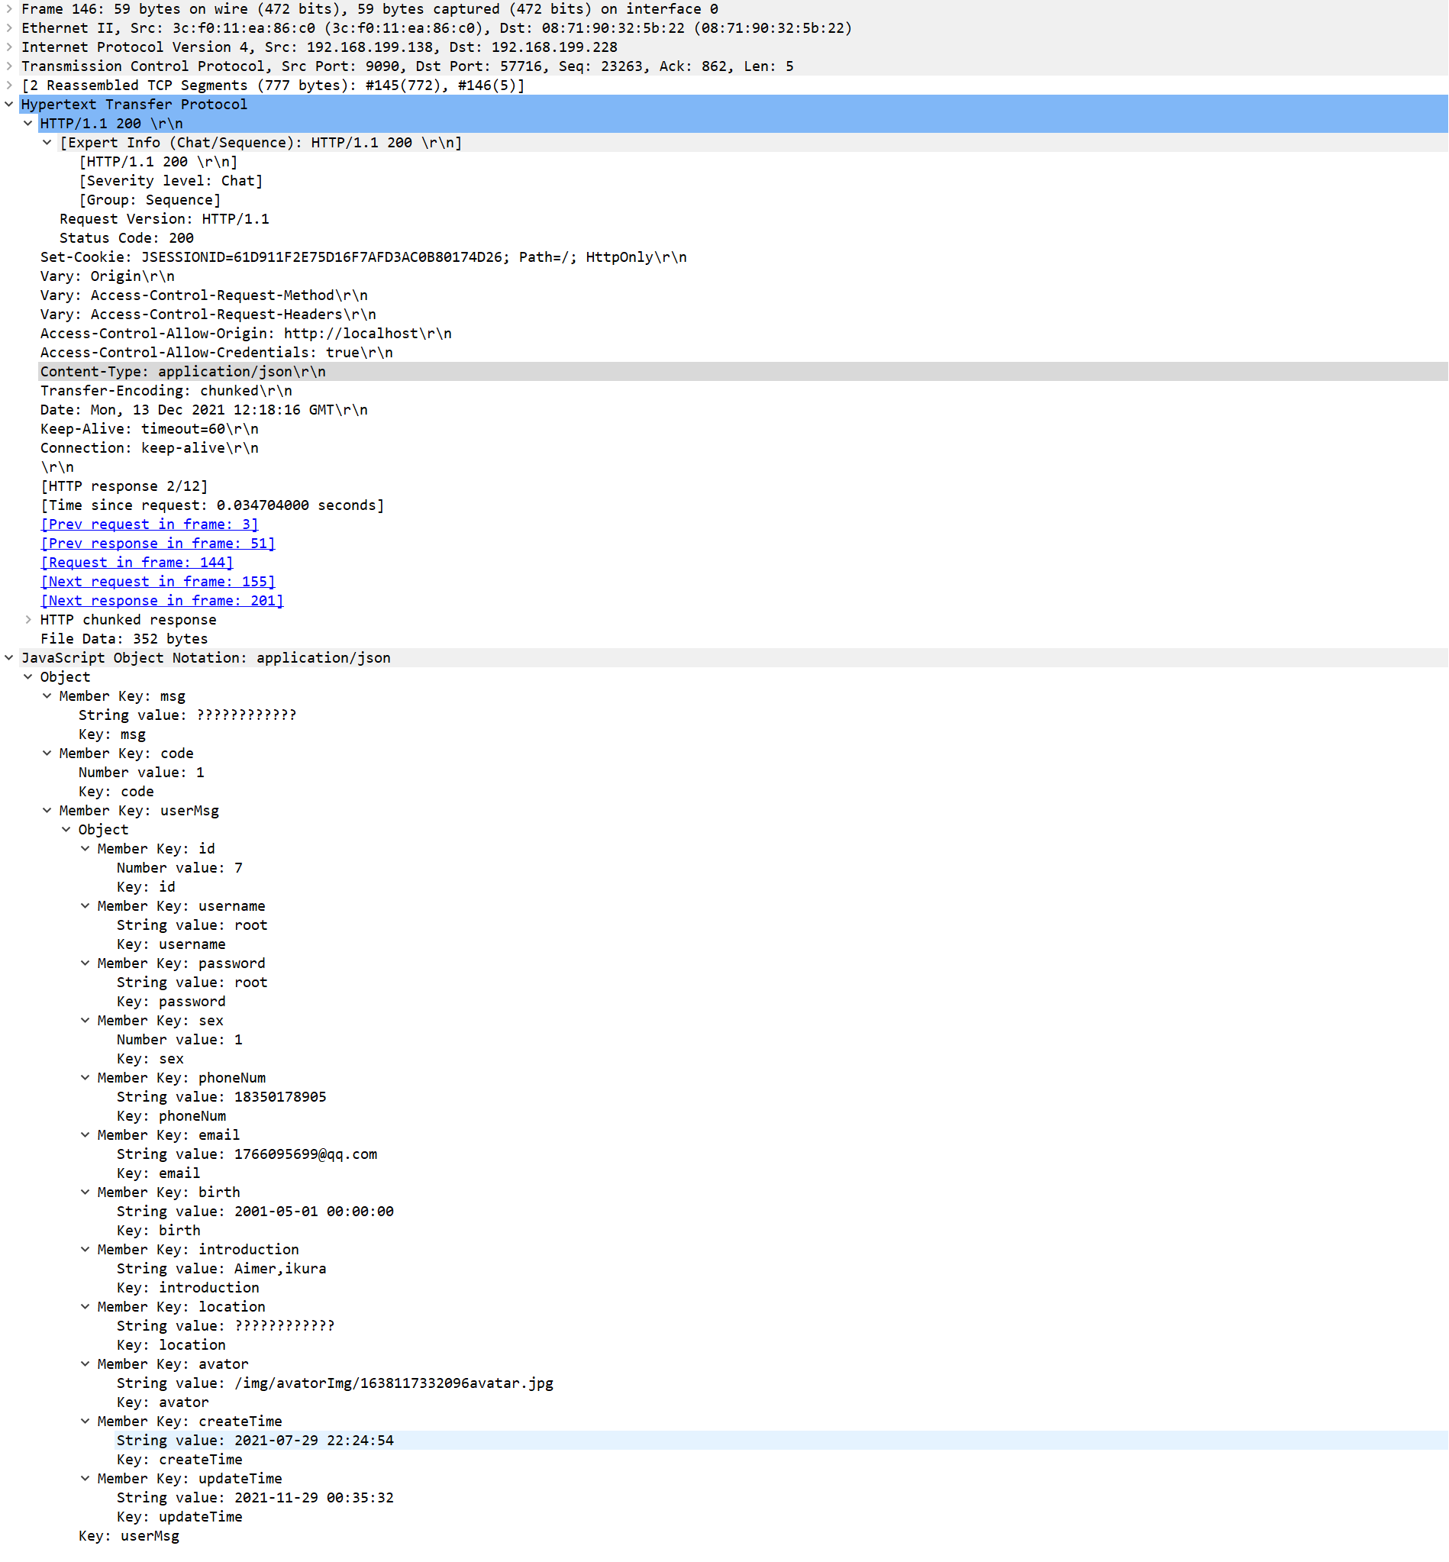

Slide 27
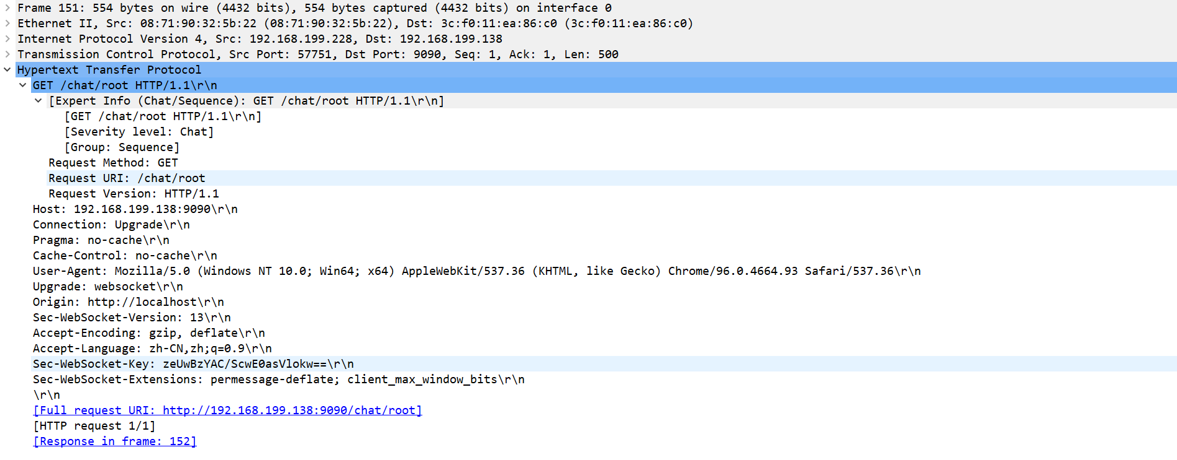
访问聊天接口的http交互

Slide 28
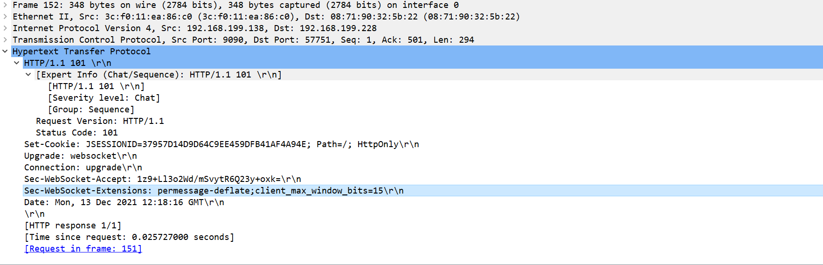

Slide 29
Websocket
WebSocket是一种在单个TCP连接上进行全双工通信的协议。WebSocket通信协议于2011年被IETF定为标准RFC 6455，并由RFC7936补充规范。WebSocket API也被W3C定为标准。
WebSocket使得客户端和服务器之间的数据交换变得更加简单，允许服务端主动向客户端推送数据。在WebSocket API中，浏览器和服务器只需要完成一次握手，两者之间就直接可以创建持久性的连接，并进行双向数据传输。

Slide 30
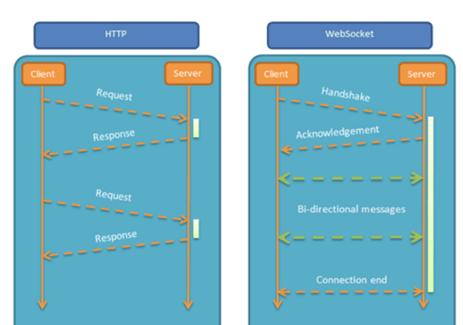
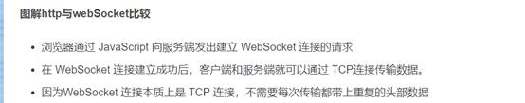
Websocket和Http的对比

Slide 31
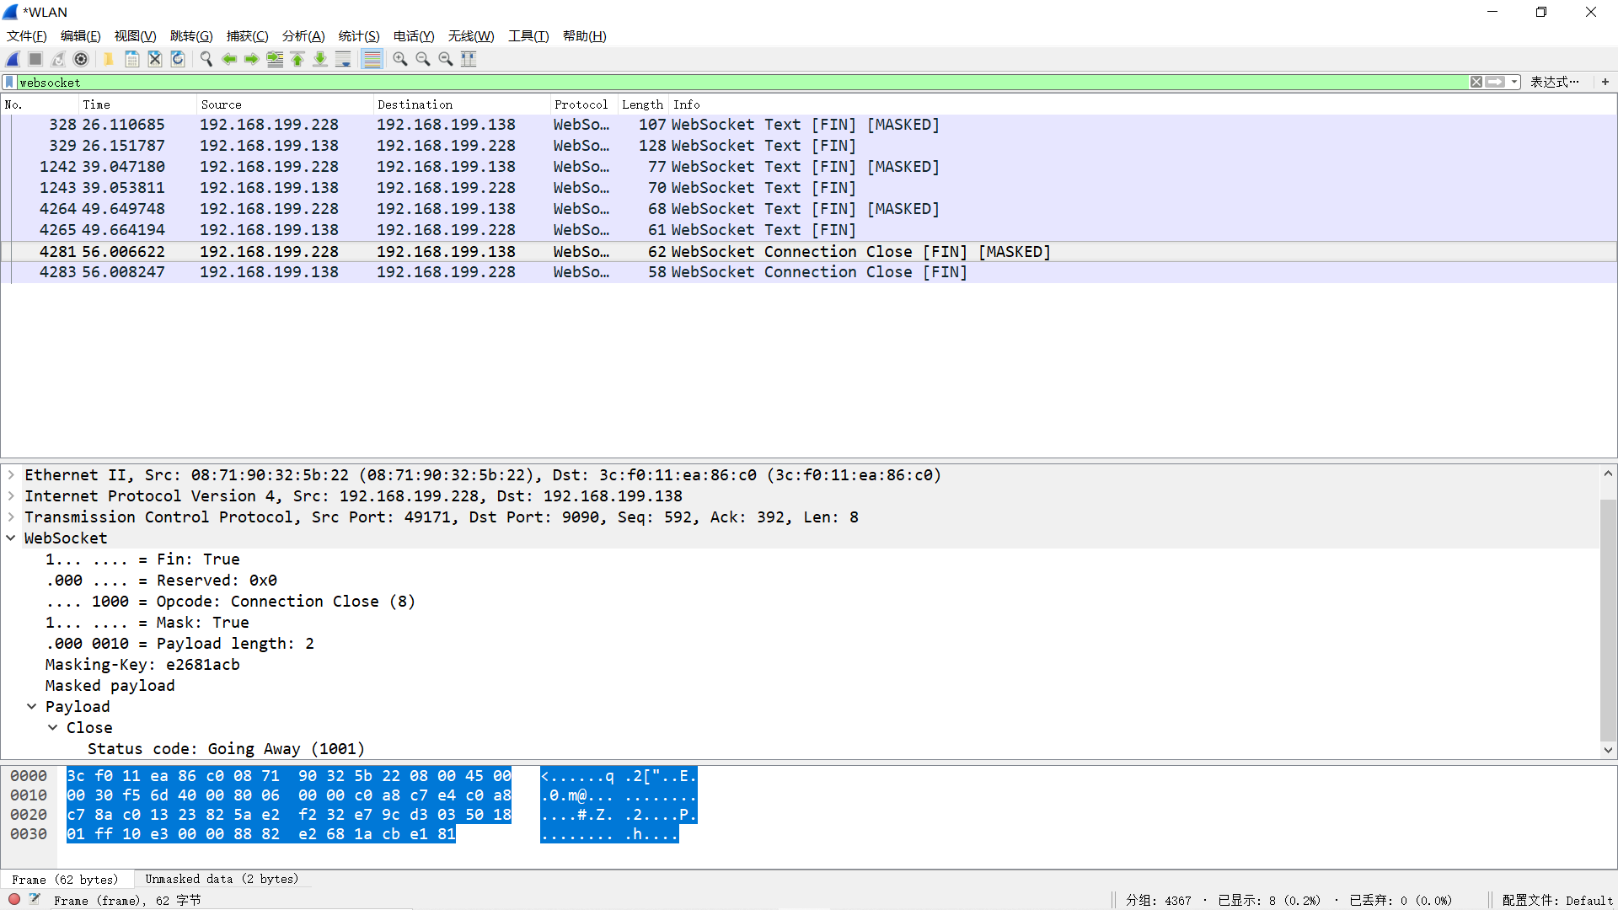
Websocket的抓包分析
下面分别是发送消息,文件,图片和用户断开连接的抓包(各占两个,客户端发给服务端带MASK=True的包,然后服务端再发送给客户端一个False的包)

Slide 32
Websocket的抓包分析
FIN：标识是否为此消息的最后一个数据包，占 1 bit
RSV1, RSV2, RSV3: 用于扩展协议，一般为0，各占1bit
Opcode：数据包类型（frame type），占4bits
MASK：占1bits，用于标识PayloadData是否经过掩码处理。
Payload length：Payload data的长度。
1、如果其值在0-125，则是payload的真实长度。
2、如果值是126，则后面2个字节形成的16bits无符号整型数的值是payload的真实长度。
3、如果值是127，则后面8个字节形成的64bits无符号整型数的值是payload的真实长度。
Payload：真实的数据

Slide 33
WebRtc
WebRTC，名称源自网页即时通信（英语：Web Real-Time Communication）的缩写，是一个支持网页浏览器进行实时语音对话或视频对话的API。浏览器本身不支持点对点建立信道进行通信，需通过服务器进行中转。因此浏览器之间一次通信需通过两段信道，通信效率同时受制于两段信道宽度，因此并不适合数据流的传输。 WebRTC是浏览器实时通信RTC的提供JS接口，JS接口通过信令建立浏览器点对点(peer-to-peer,P2P)的信道，信道可发送任何数据并无需经过服务器。

Slide 34
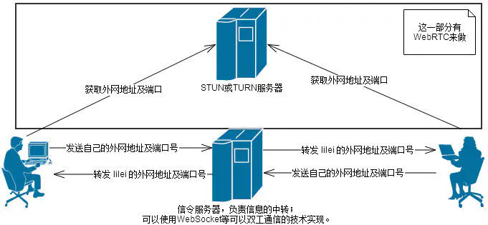
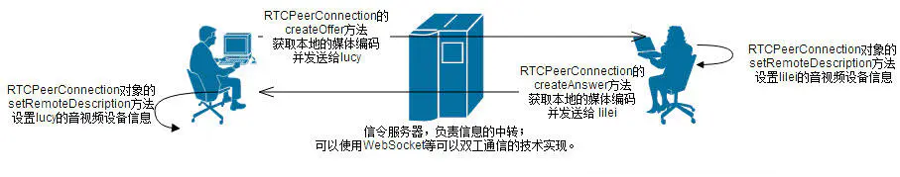
WebRtc建立P2P连接的流程图
简单来说就是用STUN服务器来获取外网地址,用信令服务器来进行数据中转

Slide 35
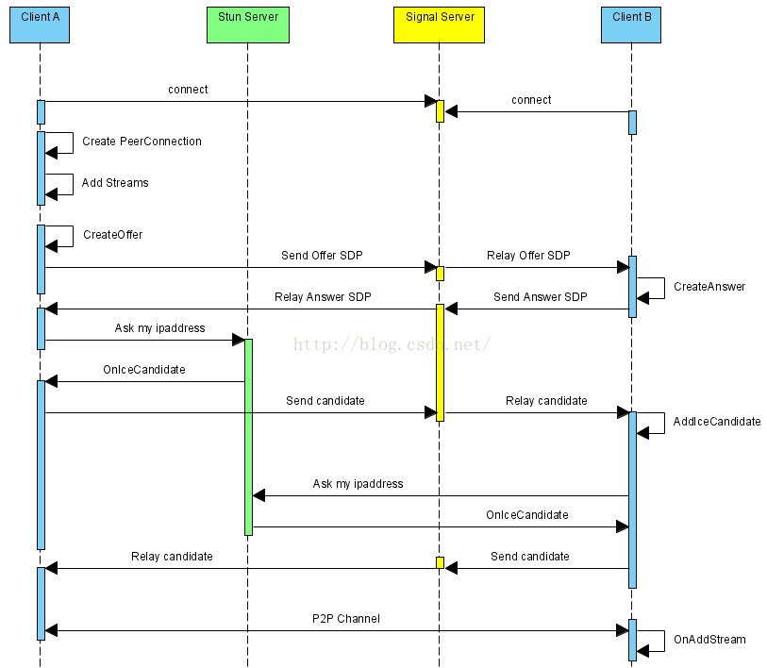
WebRtc建立P2P连接的详细过程
下面是客户端之间实现p2p连接的总结
主动连接方创建和发送offer(也就是sessionDescription)
调用RTCPeerConnection.setLocalDescription()方法将本地的localDescription设置为刚才创建的sessionDescription
answer方接收offer
answer方接收发送方的sessionDescription,并且用setRemoteDescription方法设置
调用RTCPeerConnection.createAnswer方法产生自己的sessionDescription。
接收方创建本地的sessionDescription
发送sessionDescription给发送方,此时数据的type为answer
各自向对方icecandidate并调用addIceCandidate来建立连接
9. 其中一方发送完全部的icecandidat并用addIceCandidate来建立连接

Slide 36
STUN协议和DTLS协议介绍
STUN协议：简单来说就是明确自己的外网地址的。它允许位于NAT（或多重NAT）后的客户 端找出自己的公网地址，查出自己位于哪种类型的NAT之后以及NAT为某一个本地端口所绑定的Internet端端口。这些信息被用来在两个同时处于 NAT路由器之后的主机之间建立UDP通信。
DTLS:(Datagram Transport Layer Security)即数据包传输层安全性协议。TLS不能用来保证UDP上传输的数据的安全，因此Datagram TLS试图在现存的TLS协议架构上提出扩展，使之支持UDP，即成为TLS的一个支持数据包传输的版本。DTLS 1.0 基于 TLS 1.1, DTLS 1.2 基于TLS 1.2。

Slide 37
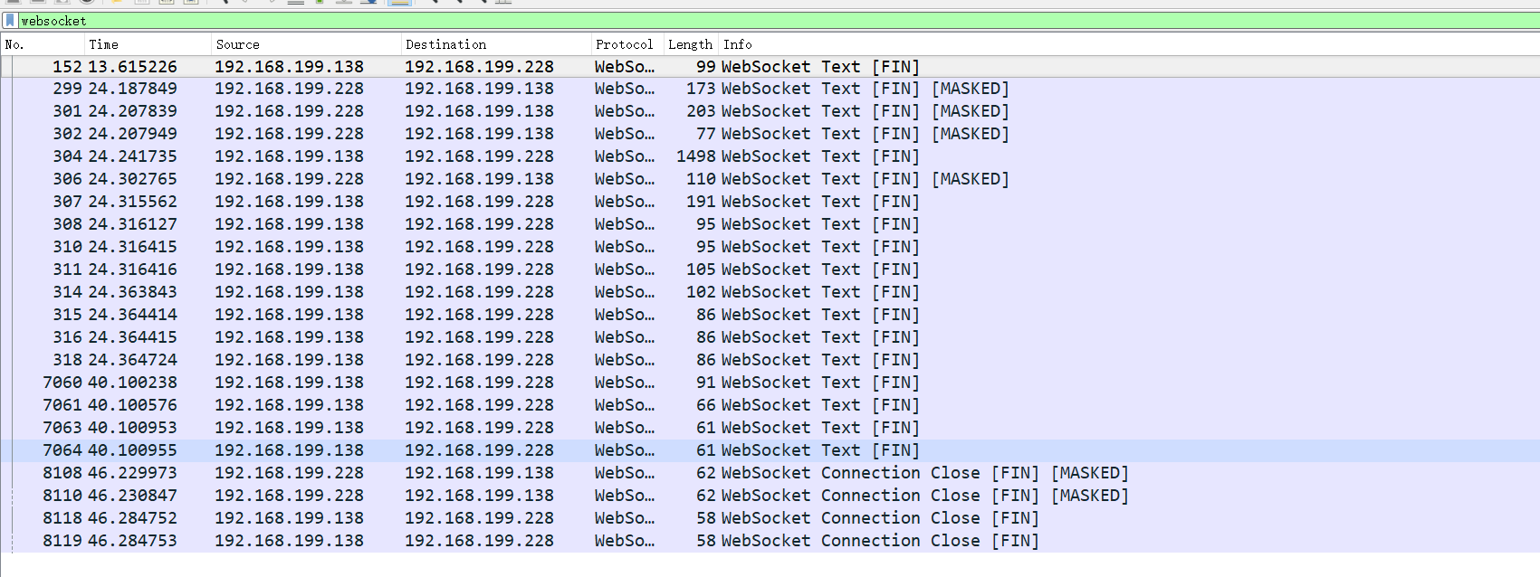
WebRtc抓包分析
注：下面的抓到的包都只是利用websocket作为信令服务器进行建立P2P信息传递的
首先是会抓到大量websocket的包,这是两台主机彼此在交换数据时候利用websocket作为进行信息传递

Slide 38
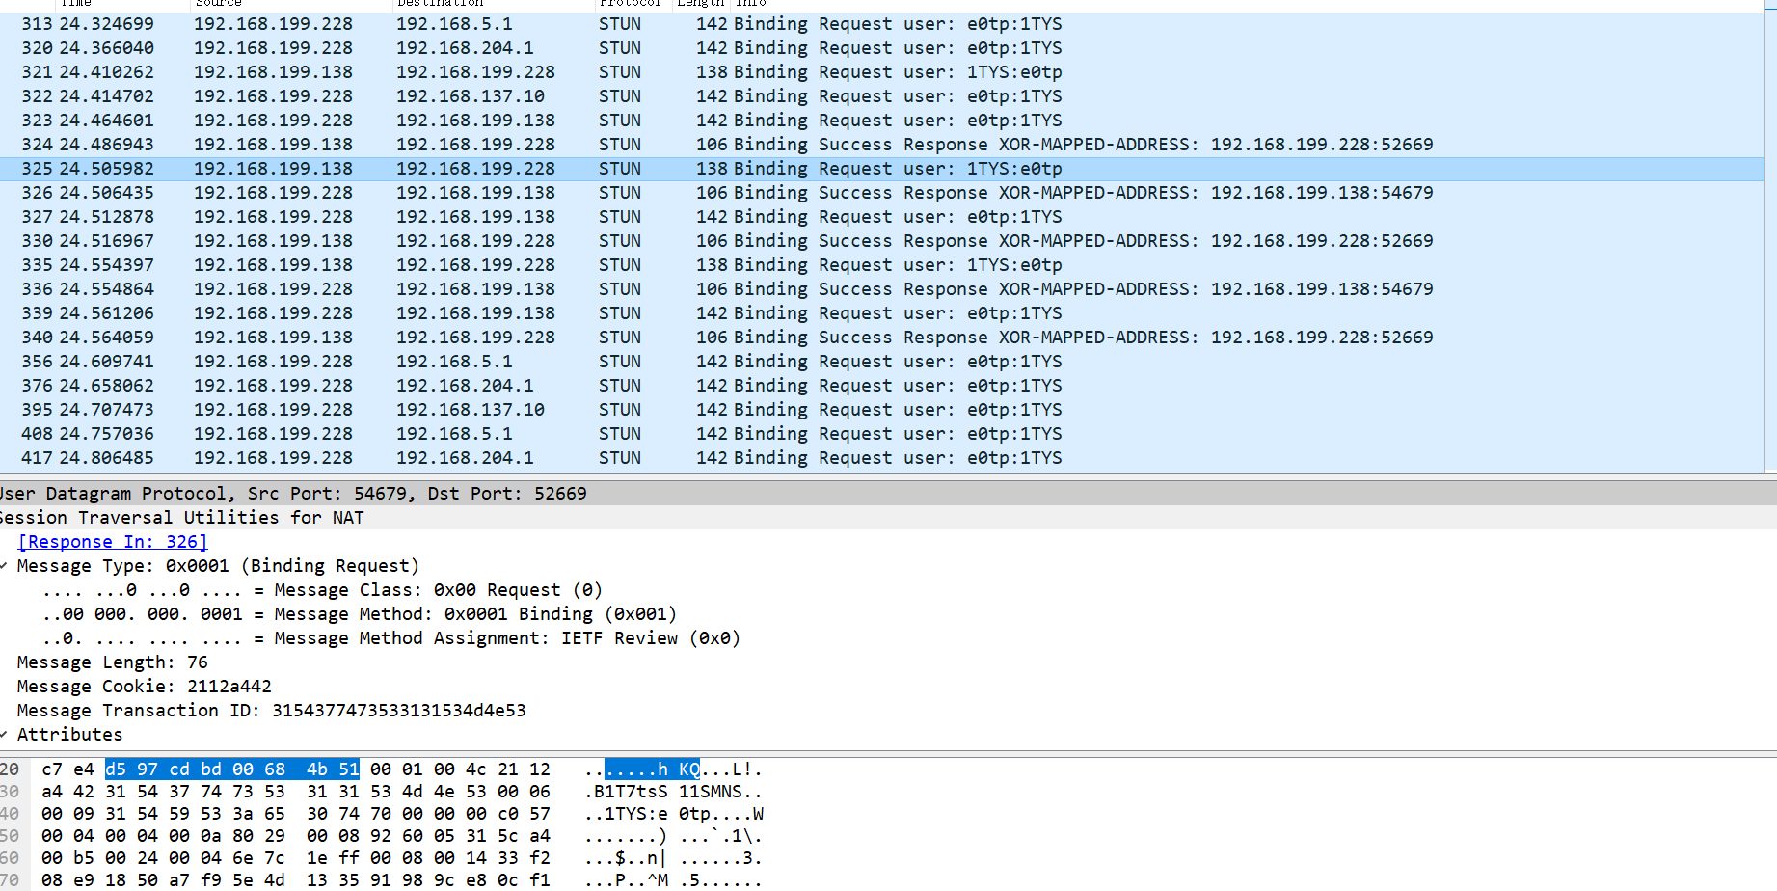
WebRtc抓包分析
然后是和STUN协议相关的包：

Slide 39
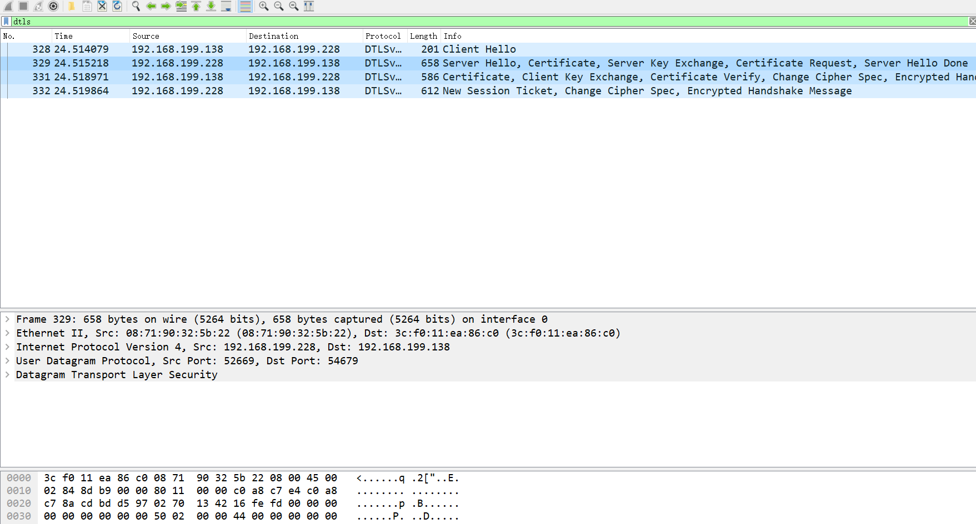
WebRtc抓包分析
然后是和DTLS协议相关的包：

Slide 40
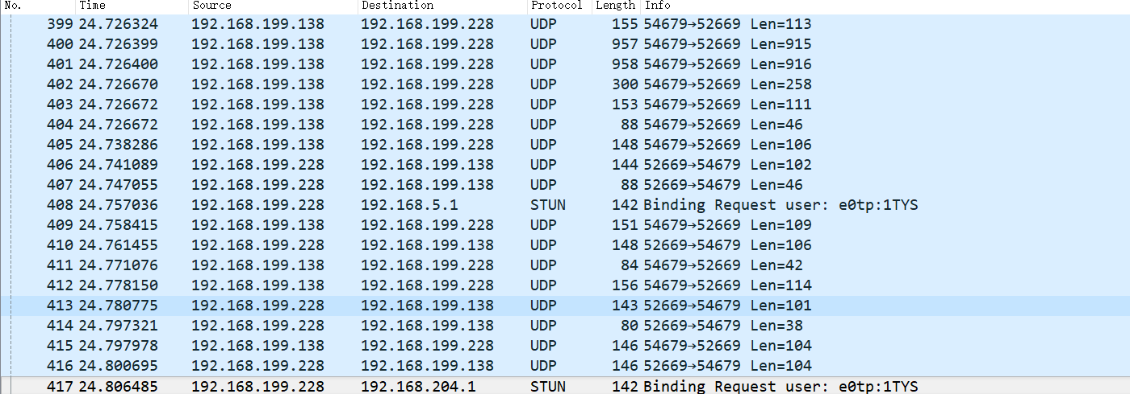
WebRtc抓包分析
两台主机建立好P2P连接之后,就开始利用UDP互相发送数据了

Slide 41
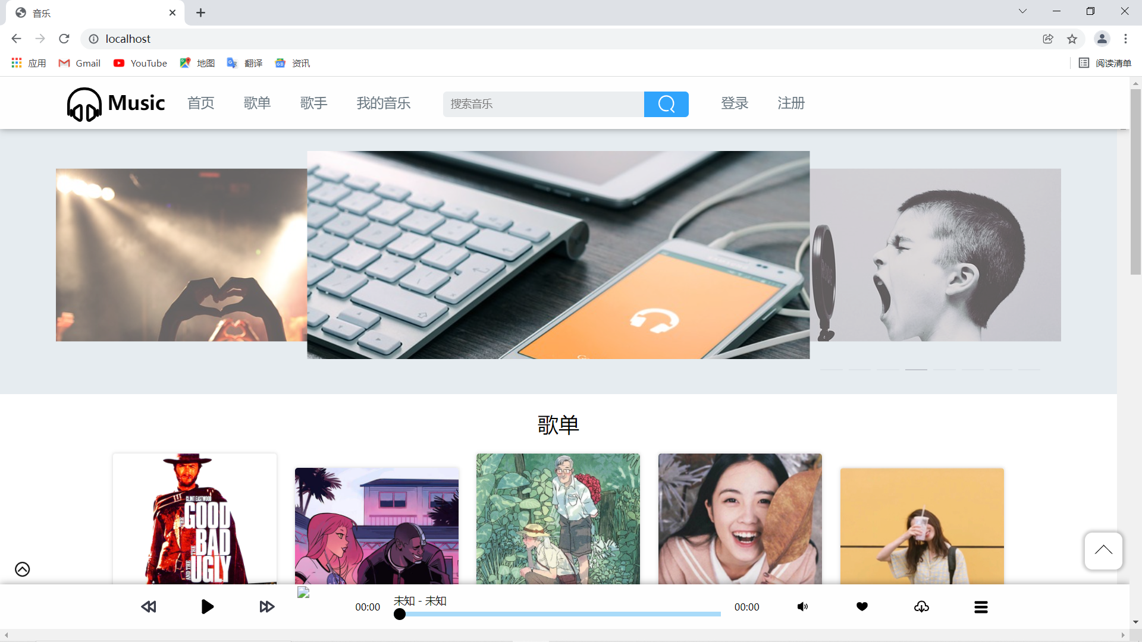
系统首页

Slide 42
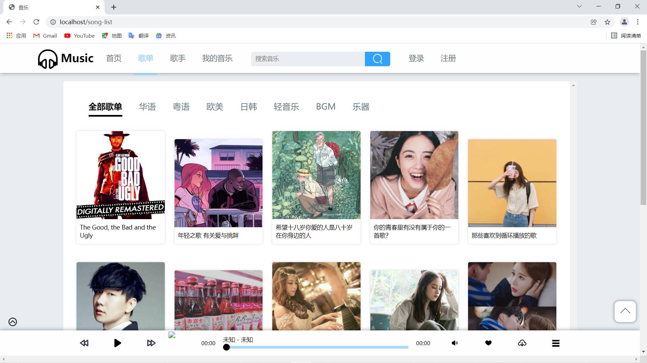
歌单页面

Slide 43
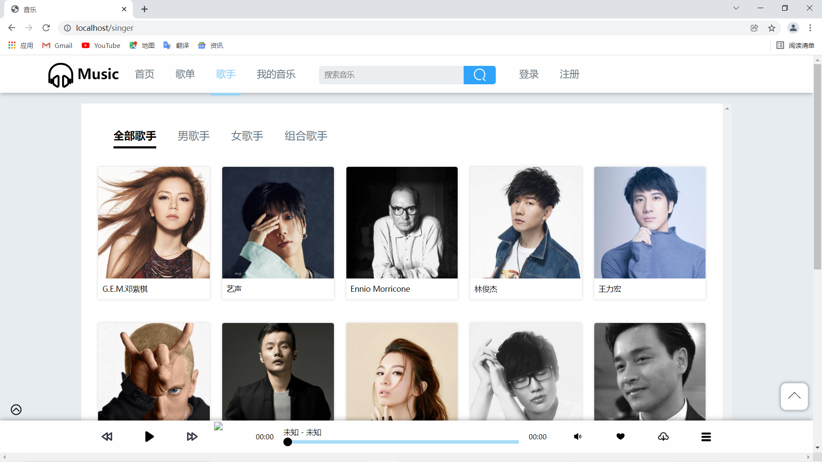
歌手页面

Slide 44
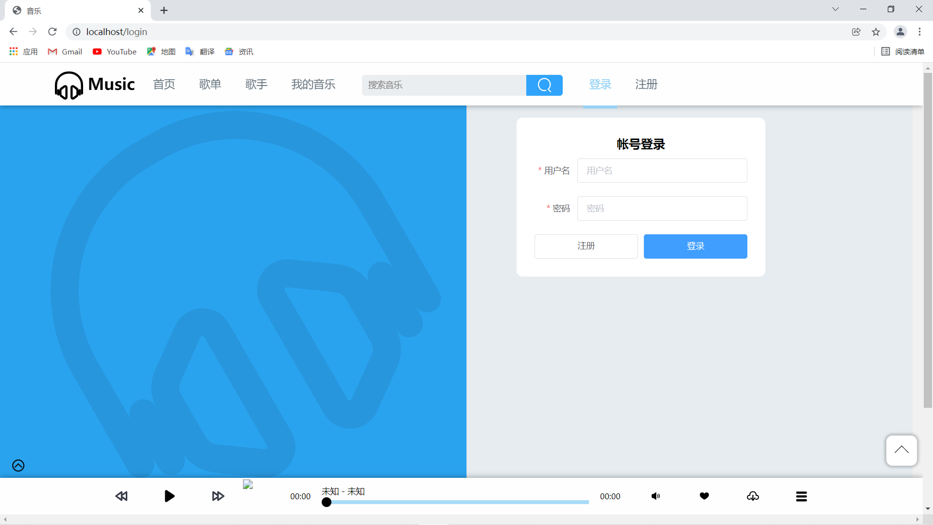
登录页面

Slide 45
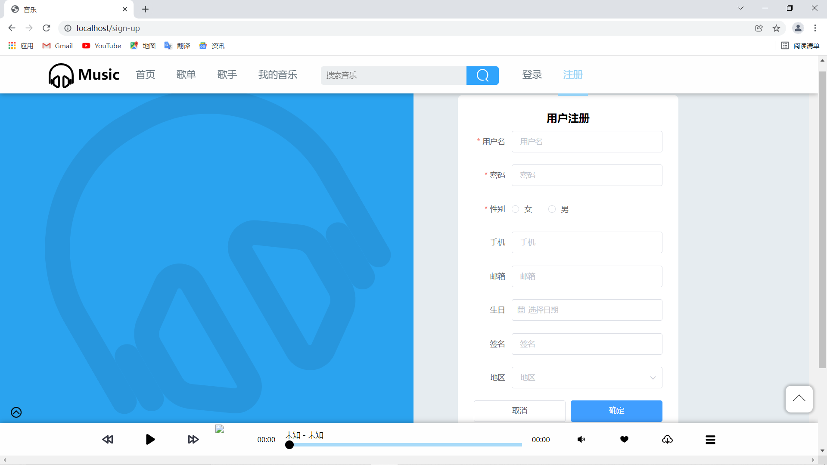
注册界面

Slide 46
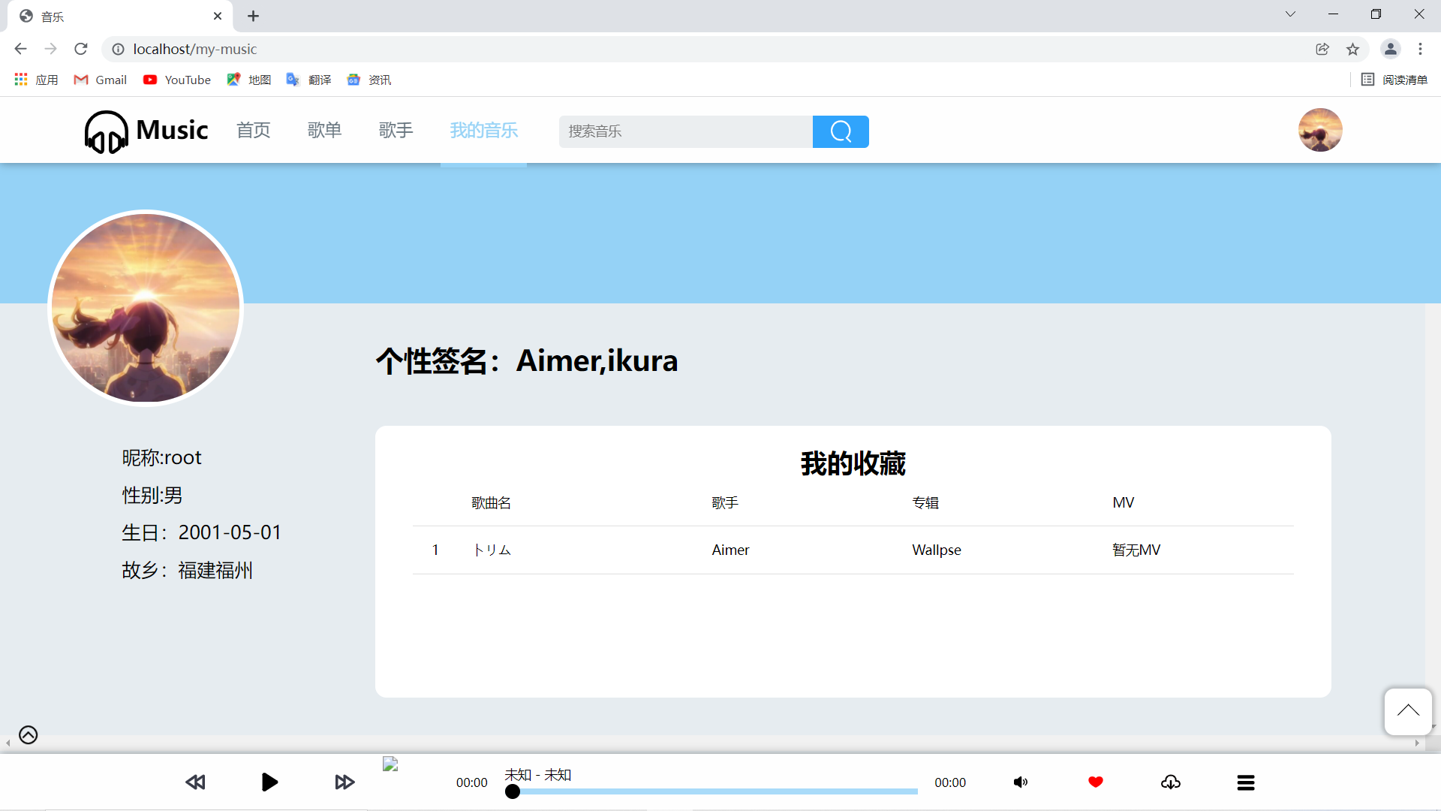
我的音乐页面（存放收藏歌曲）

Slide 47
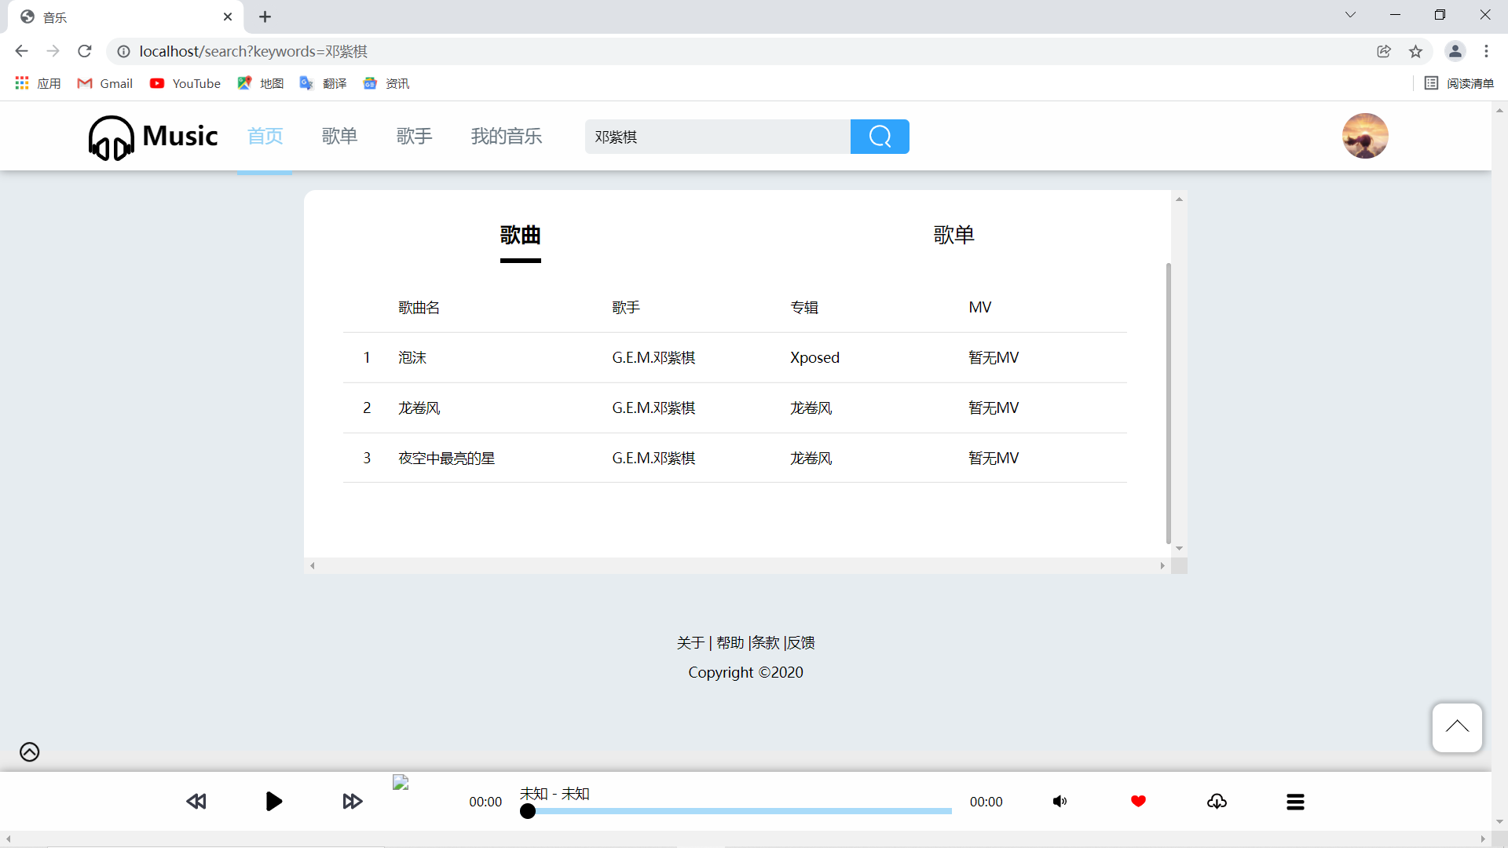
搜索功能

Slide 48
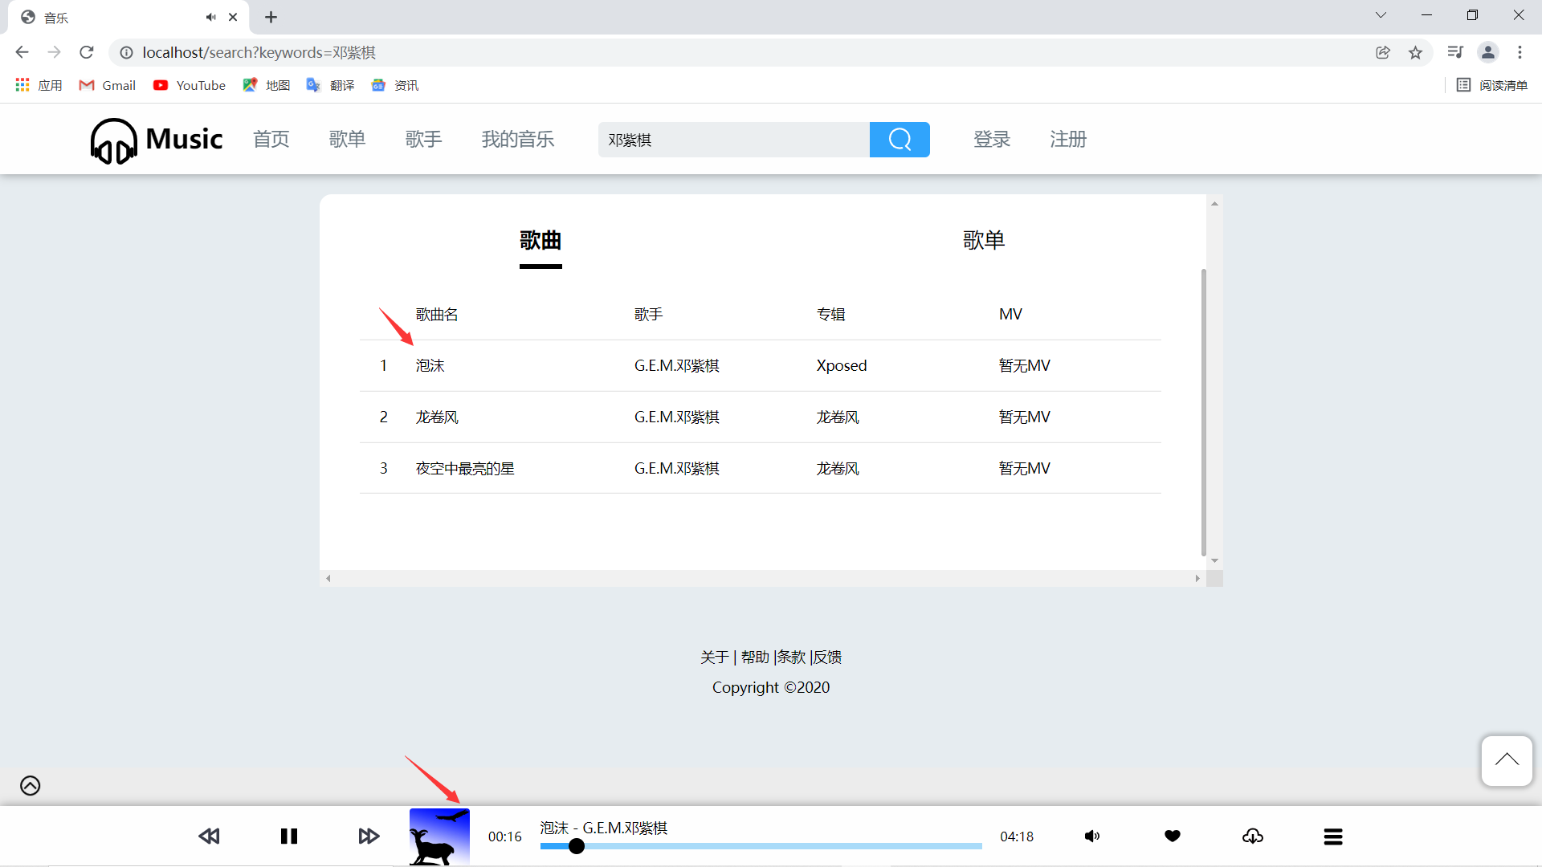
播放歌曲功能

Slide 49
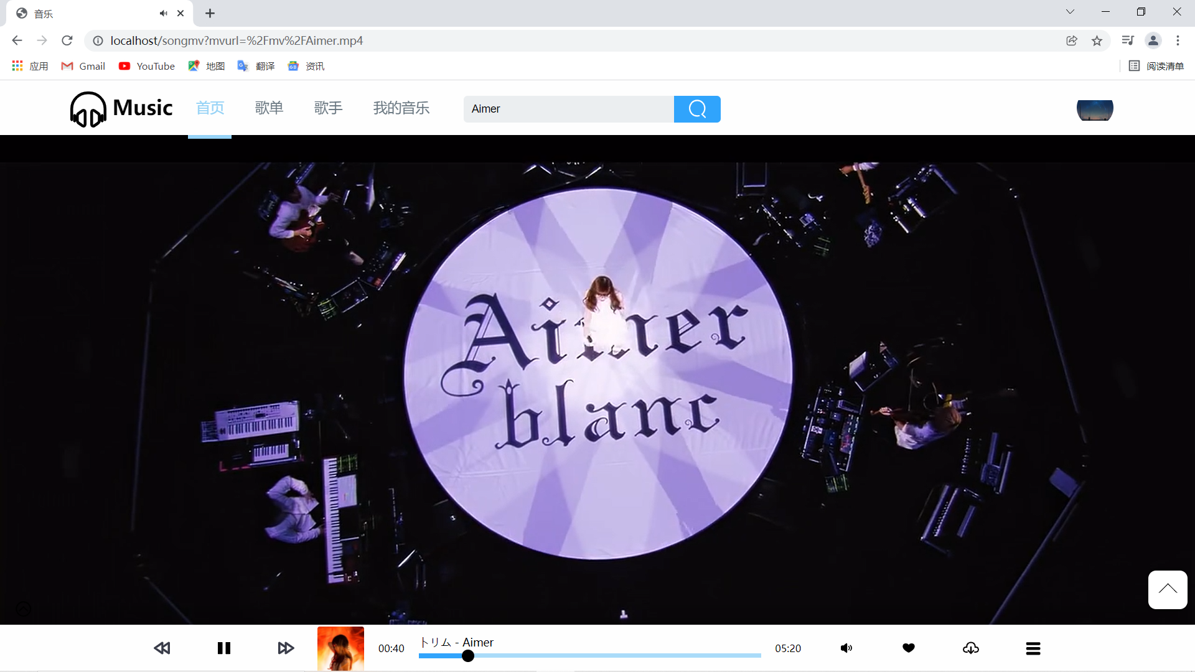
播放MV功能

Slide 50
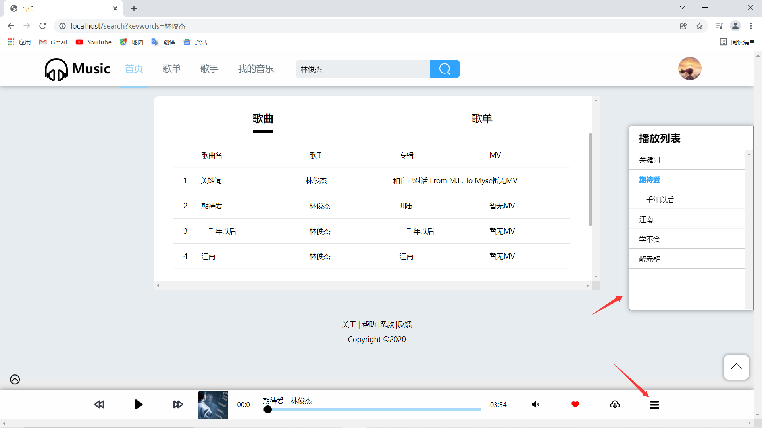
播放列表

Slide 51
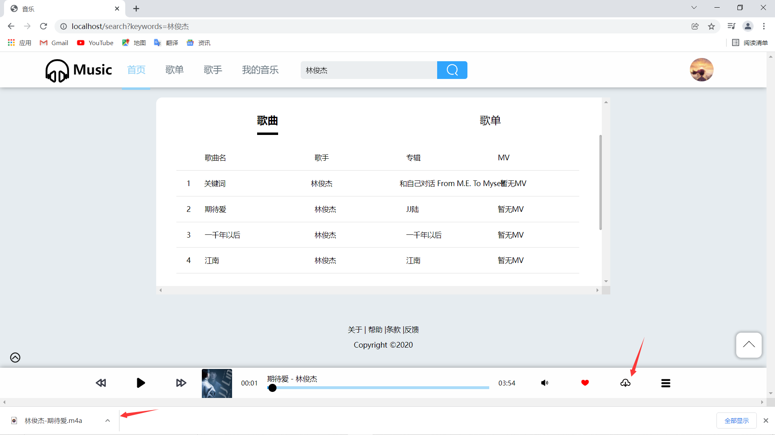
下载歌曲

Slide 52

收藏歌曲

Slide 53

音量调节

Slide 54

拖动进度条

Slide 55

点击歌曲封面显示歌词

Slide 56

上一首、暂停、下一首

Slide 57

隐藏底部播放条、回到顶部

Slide 58

歌单评论功能

Slide 59

歌单评分功能

Slide 60

消息通信功能

Slide 61

发送文本、文件、图片功能

Slide 62

文件下载功能

Slide 63

视频通话功能

